Slide 1
Budoucnost knihoven
Kam kráčí české knihovnictví?
Martin Krčál
VIKBB42 Knihovnické procesy a služby
Brno, 6. května 2015

Slide 2
Koncepce rozvoje knihoven
strategický dokument
připravuje ÚKR a tým expertů
schvaluje jej vláda
aktuálně na období 2011-2015
  6 cílů a 21 aktivit
  právě probíhá evaluace
  příprava nové koncepce do roku 2020
  jednání v Třešti u Jihlavy 27.-29.5.2015

Slide 3
Hlavní body
digitalizace
rovný přístup k info
  odkudkoliv, 1 rozhraní, pro každého
vzdělávání a čtenářství
  knihovna = přirozené komunitní centrum
marketing služeb
  standardy kvality, výzkumy potřeb, design služeb,…
pracovníci knihoven
  CŽV, kurzy, sebevzdělávání, neformální vzděl.

Slide 4
Základní vize
„V krásné, přívětivé a pohodlné knihovně rychle obsloužen příjemným, kvalifikovaným, očividně spokojeným a motivovaným personálem získám požadovanou kvalitní službu bezplatně i z pohodlí domova, bez ohledu na národnost či handicap, v kteroukoliv denní či noční dobu.“

Slide 5
Úkol 1
Zkuste nadefinovat vizi knihoven
  Jak má knihovna vypadat?
  Komu má sloužit?
  Co má nabízet?
  Jakou roli má plnit?
  Čím se knihovny liší od jiných institucí? Čím jsou specifické?
10 minut brainstorming
10 minut definice
10 minut diskuze

Slide 6
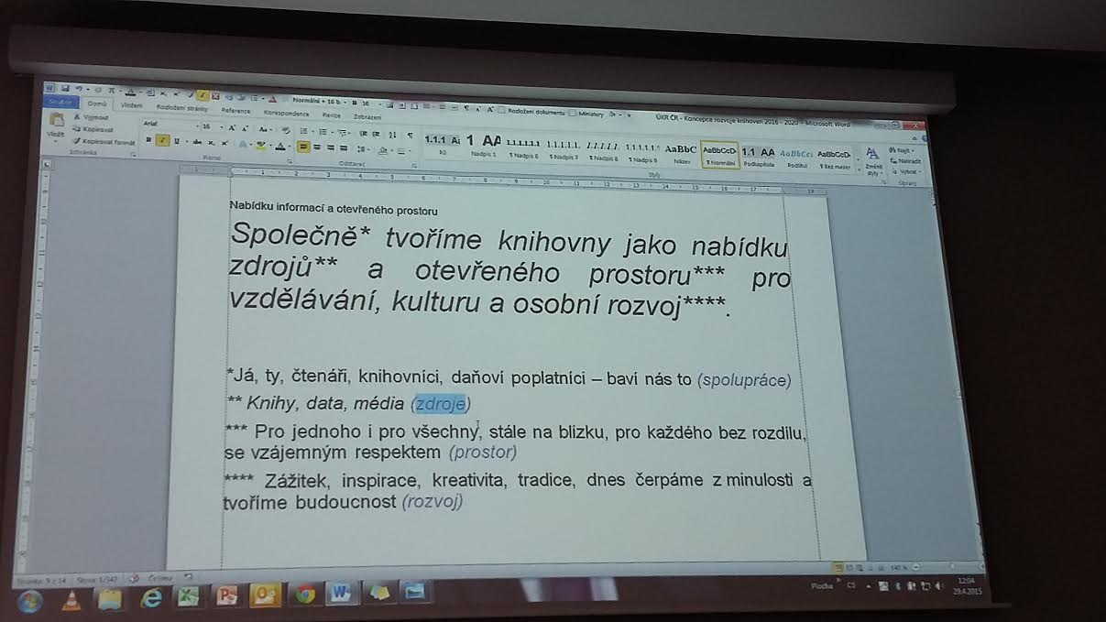
Nová vize

Slide 7
Hlavní body
zdroje
  dokumenty
  lidé (CŽV, odborný růst, role školy…)
prostor
  pohodlné prostředí, přístup online,…
rozvoj
  osobnostní rozvoj, vzdělávání, kultura
spolupráce
  If you want to go far, go together!!!
  kde se dá spolupracovat?

Slide 8
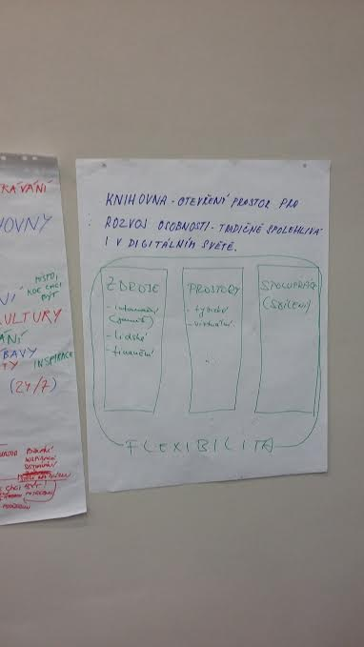

Slide 9
Úkol 2 - Spolupráce
Jak lze v knihovně spolupracovat?
Zkuste nadefinovat hlavní cíle
15 minut interní diskuze ve skupinách
10 minut prezentace a společná diskuze

Slide 10
Spolupráce
Centrální portál knihoven a další společné služby
společné projekty
sdílení příkladů, dokumentů, zkušeností…
licence knihovních dat
školy a knihovny, CŽV

Slide 11
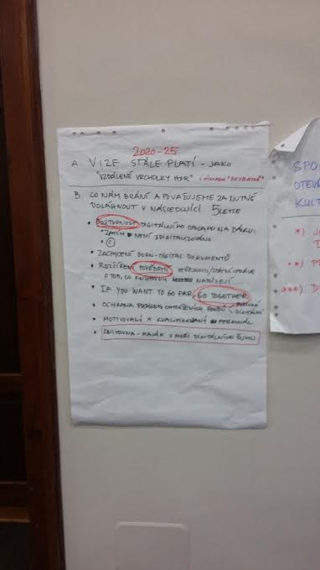

Slide 12
Ukončení projektů
představení projektů a výstupů
termín konec května 2015
možno domluvit osobní konzultace

Slide 13
Evaluace výuky
Co Vám kurz dal?
Co byste změnili?
Chyběly Vám nějaká témata?
Byl kurz dostatečně praktický?
Jak jste byli spokojeni s exkurzemi? Byl jich dostatek?
Hodnocení hosta – M. Denár?
Máte připomínky k organizaci kurzu?

Slide 14


Závěr
Děkuji Vám za pozornost
Martin Krčál
krcal@phil.muni.cz

